Slide 1
Тема лекции: Технология возделывания сахарной свеклы.

Slide 2
План лекции:
1.Значение, распространение, урожайность сахарной свекл
2.Биологические особенности
3.Основы агротехники

Slide 3
1. Значение, распространение, урожайность.
Общая характеристика. Сахарная свекла — техническая культура. В корнеплодах содержится 16...20 % сахара. При заводской переработке из корнеплодов получают 12... 15 % сахара, а в качестве отходов — патоку и жом. Жом — это выщелоченная и отжатая свекловичная стружка, его используют на корм скоту. В 100 кг свежего жома содержится 18 корм. ед. и 0,9 кг протеина, в 100 кг сухого жома — 85 корм. ед. и 3,9 кг протеина. Выход свежего жома — 80 % массы корнеплодов.

Slide 4
Листья свеклы составляют 30...50 % и более массы корней, их используют на корм скоту в свежем или силосованном виде. В среднем они содержат 20 % сухого вещества. В 100 кг листьев со­держится 20 корм. ед. и 2...2,2 кг протеина.
Корнеплоды сахарной свеклы также используют на корм. В 100 кг корнеплодов содержится 23...26 корм. ед. и 1,2 кг протеина.

Slide 5
Сахарную свеклу возделывают главным образом в странах Европы. В России к основным районам возделывания сахарной свеклы относятся Центрально-Черноземная зона, Краснодарский и Ставропольский края, а также южные районы Нечерноземной зоны — Рязанская и Тульская области.
Средняя урожайность сахарной свеклы 25 т/га, в хозяйствах с высокой культурой земледелия 50 т/га и более. Возделывание при орошении по современным технологиям позволяет получать урожайность корнеплодов 70...80 т/га.

Slide 6
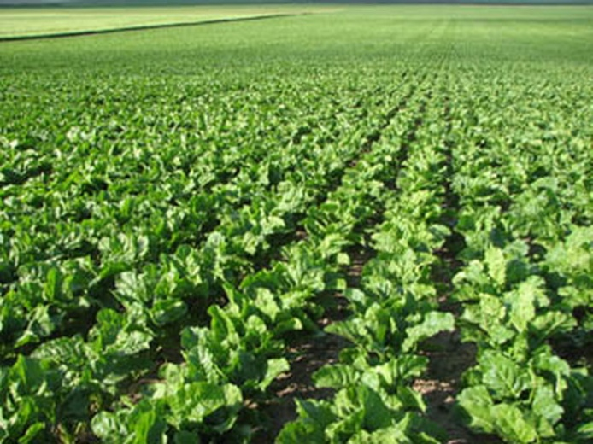
2.Биологические особенности сахарной свеклы

Slide 7
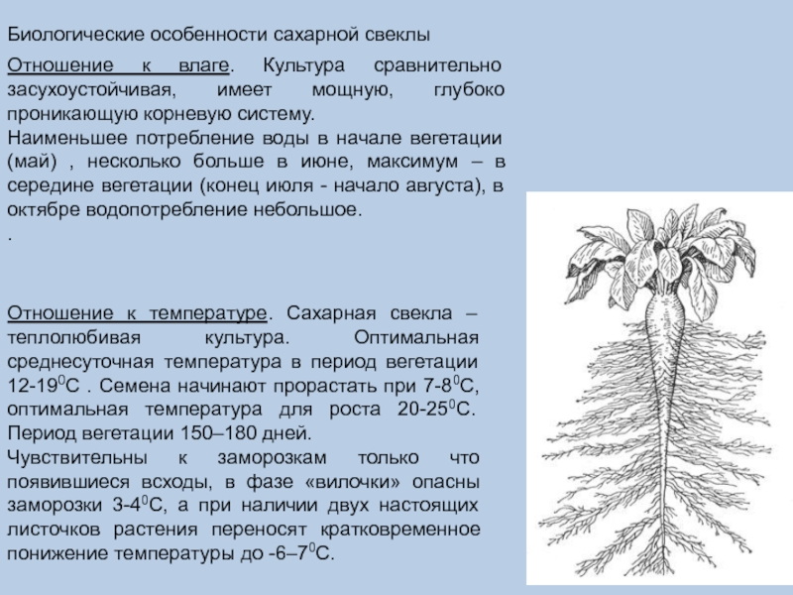

Slide 8
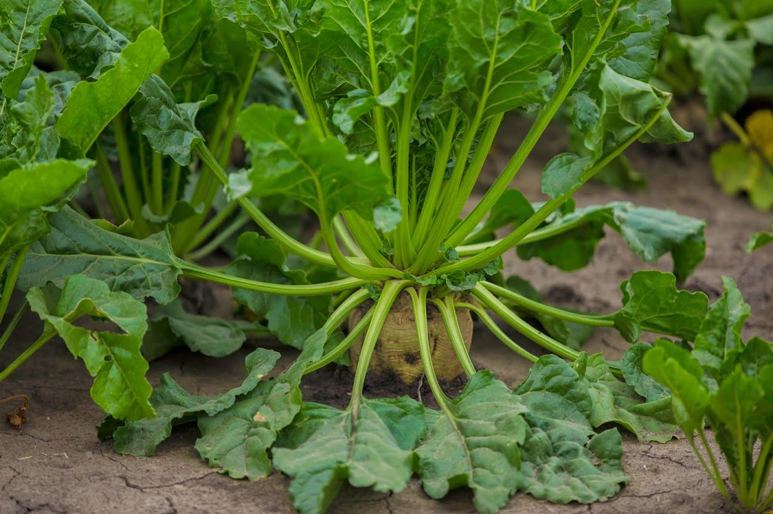
Отношение к свету: растение длинного дня, целесообразно выращивание на открытых, солнечных участках.

Slide 9
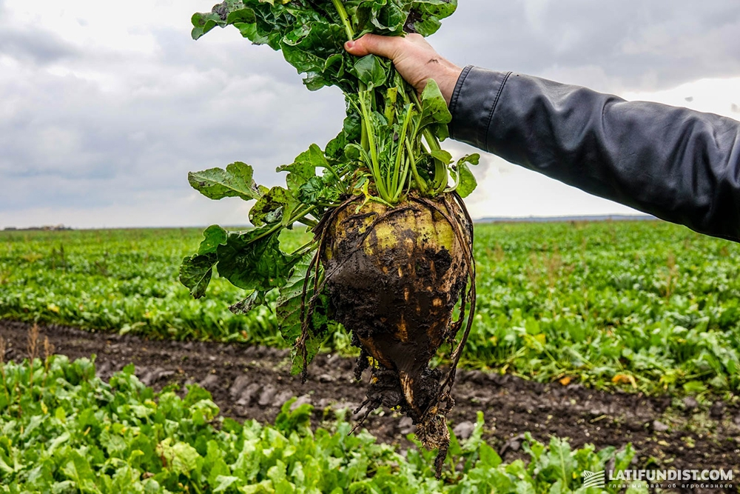
Отношение к почве. Сахарная свекла требовательна к плодородию почвы. Лучше всего она растет на черноземных почвах, а также на серых и темно-серых лесных почвах, богатых гумусом. Для свеклы необходима нейтральная или слабощелочная реакция почвенной среды, непригодны кислые, а также тяжелые по гранулометрическому составу, заплывающие, бедные песчаные почвы. Сахарная свекла не выносит высокого уровня грунтовых вод, он должен быть не ближе 1,5...2 м к поверхности почвы. Сахарная свекла относительно солеустойчива, может расти на слабозасоленных почвах.

Slide 10
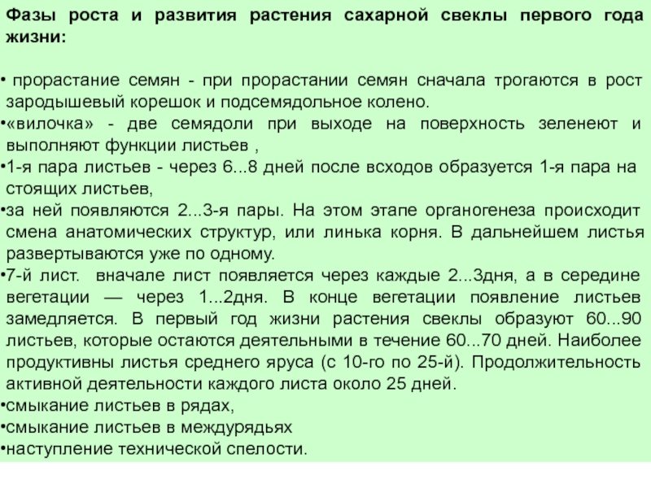

Slide 11
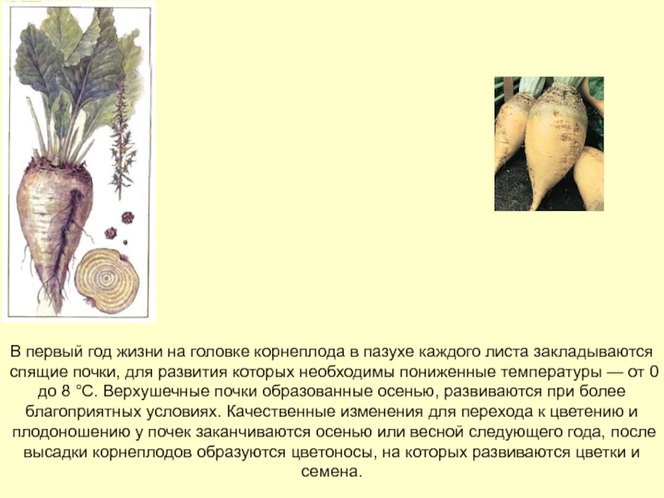

Slide 12
3. Основы агротехники.
Предшественники
В основных свеклосеющих районах России лучшее место этой культуры в севообороте - после озимых культур, идущих по чистым и рано убранным удобренным занятым парам. Парозанимающими культурами могут быть озимые на зеленый корм, многолетние и однолетние травы, кукуруза на зеленый корм, рано убранные зернобобовые. Озимые должны размещаться обязательно по удобренным парам, иначе урожай свеклы резко снижается.

Slide 13
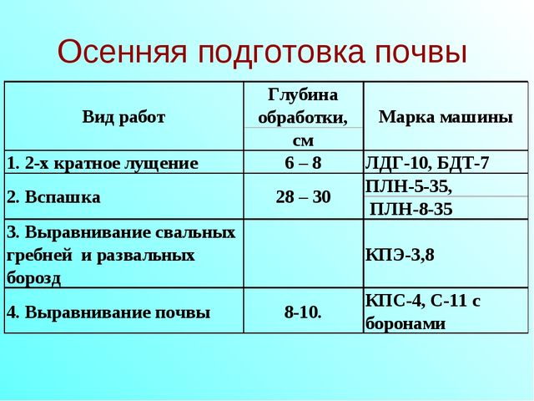

Slide 14
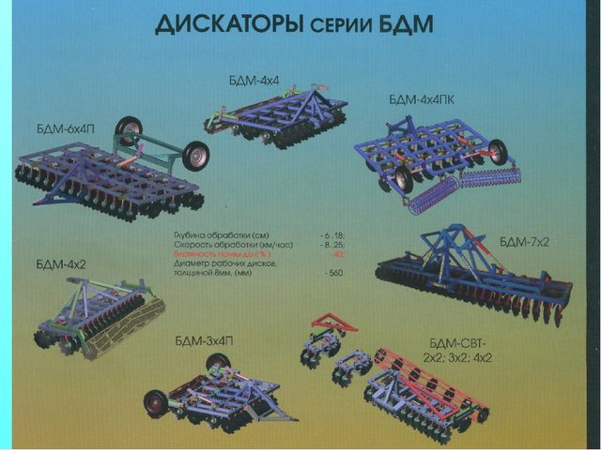

Slide 15
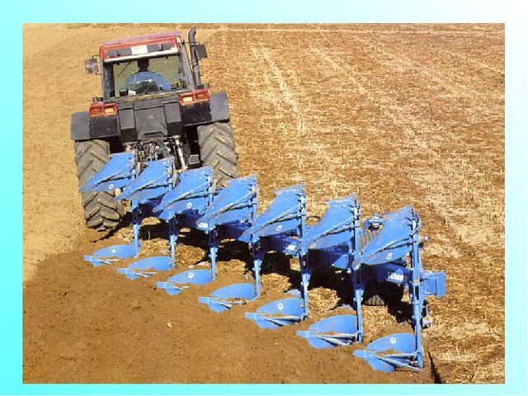

Slide 16
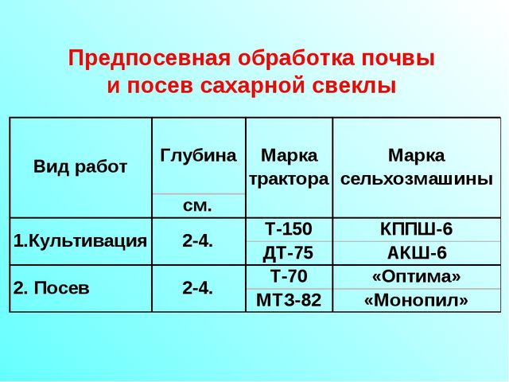

Slide 17
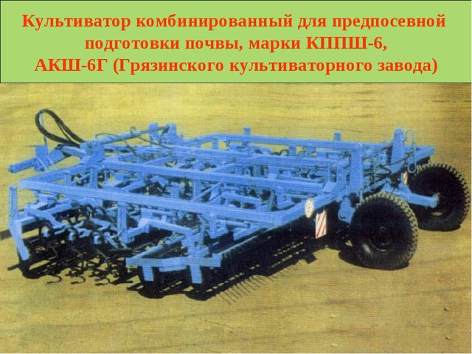

Slide 18
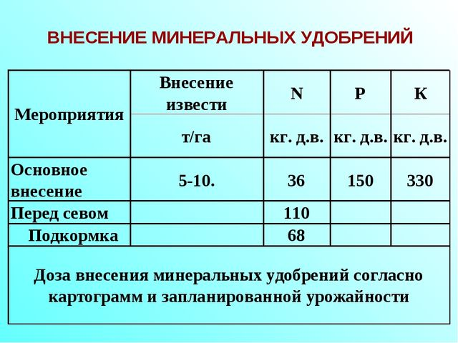

Slide 19
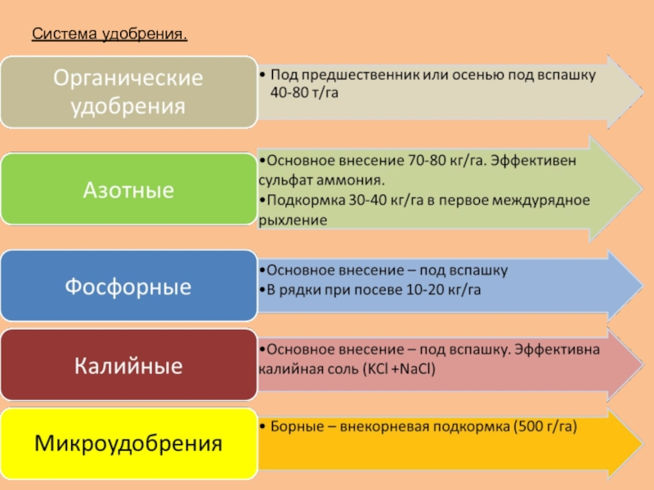

Slide 20
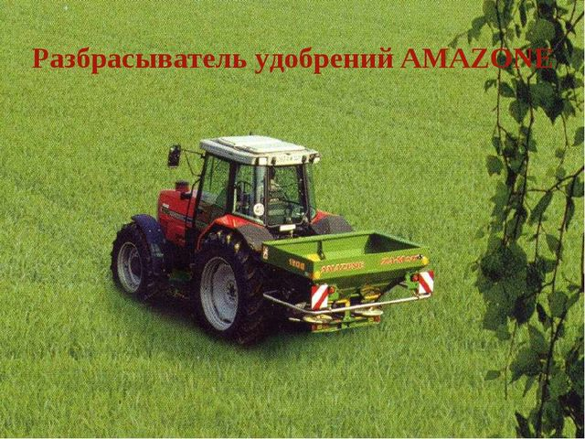

Slide 21
Подготовка семян к посеву. Для посева используют семена районированных сортов и гибридов. У многосемянной свеклы масса 1000 семян (клубочков) 25...30 г, при прорастании каждого семени появляется 1...5 ростков. Чтобы максимально механизировать все операции по выращиванию свеклы, для посева нужно использовать односемянные сорта и гибриды. По стандарту их одноростковость (количество семян в процентах, давших один росток, по отношению к общему числу проросших семян) должна быть не ниже 90 %. Масса 1000 таких клубочков около 15 г.

Slide 22
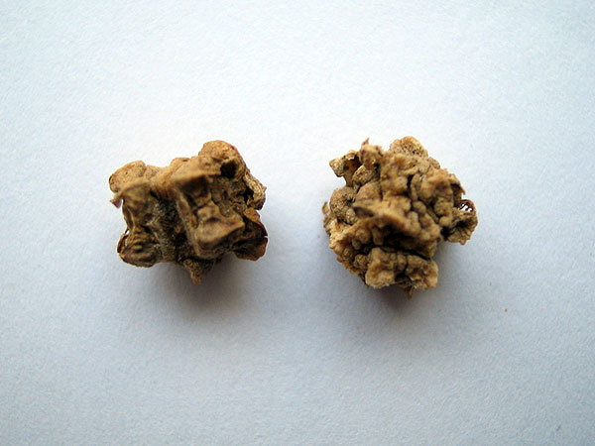
Клубочки сахарной свеклы

Slide 23
Операции по предпосевной подготовке семян сахарной свеклы проводят на семенных заводах. Семена очищают, калибруют, т. е. сортируют на фракции. Для посева используют семена только двух фракций: 4,5...5,5 и 3,5...4,5 мм. Мелкие семена, диаметром менее 3,5 мм, к посеву не допускают.
Для лучшей сыпучести семена шлифуют, удаляя рыхлую часть околоплодников, и дражируют для придания им шаровидной формы. При этом кроме инертного вещества (наполнителя) используют и необходимые защитно-стимулирующие и питательные вещества. Семена называют инкрустированными, если протравители и другие вещества удерживаются на семени при помощи клеящего вещества (пленкообразователя — Na КМЦ). Перед дражированием семена шлифуют и калибруют. Масса 1000 семян 12... 16 г после дражирования для фракции 3,5...4,5 мм становится 30...45 г, для фракции 4,5...5,5 мм — 60...70 г.
Для посева на заданную густоту стояния растений используют высококачественные семена, у которых всхожесть не менее 85 %, одноростковость и выравненность 85...90 %.

Slide 24
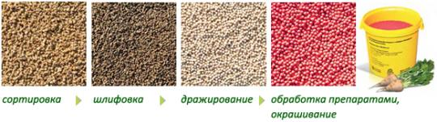
Подготовка семян сахарной свеклы перед посевом

Slide 25
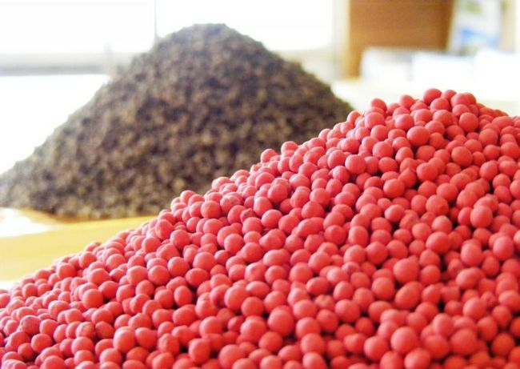
Дражированные семена сахарной свеклы

Slide 26
Сроки посева. Сахарная свекла - культура ранних сроков посева. Ранней весной наиболее полно удовлетворяется ее потребность в воде, необходимой для прорастания семян. При поздних сроках из-за недостатка влаги всходы получаются изреженными и неравномерными, что затрудняет механизацию работ по уходу за свеклой. Максимальная температура прорастания семян свеклы 3...4 "С, всходы выдерживают заморозки -4...-5 "С, поэтому свекла относится к культурам раннего срока посева. Семена высевают, когда поверхностный слой почвы спелый, хорошо крошится, его температура 5..6 °С.
Самая высокая полевая всхожесть семян наблюдает­ся при посеве свеклы в первые 5-7 дней с начала посева ранних зерновых культур.

Slide 27
Для посева используют сеялки точного высева ССТ-12Б и ССТ-12А и другие, при ширине междурядий 45 см. Способ посева пунктирный. Одновременно с посевом вносят рядковые минеральные удобрения и инсектициды.
Норма высева зависит от многих факторов. Большое значение имеет способ формирования густоты стояния растений. К уборке на одном метре рядка должно быть в среднем четыре корнеплода, или 100 тыс. растений на 1 га. При окончательном формировании густоты стояния растений в фазе двух-четырех пар листьев на 1 м оставляют 4...5 растений. Глубина заделки семян– 3,0-3.5 см.

Slide 28
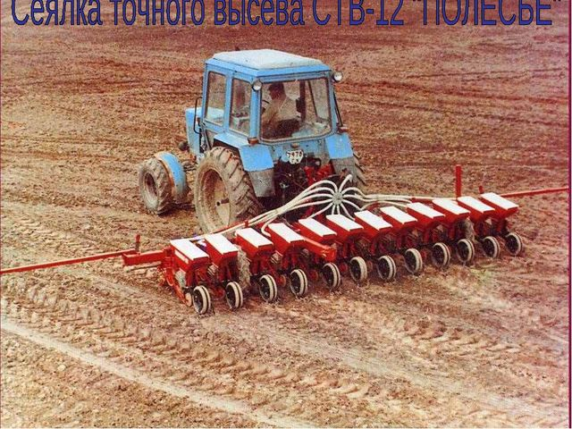

Slide 29
Уход за посевами
Система ухода за посевами сахарной свеклы состоит из таких основных приемов: довсходовое боронование, уничтожение почвенной корки, мелкое рыхление почвы в начальных фазах роста растений, или шаровка, формирование насаждения маточной свеклы, или прорывка растений, рыхление почвы в междурядьях или рядках с удалением сорной растительности, подкормка растений, борьба с болезнями и вредителями растений.

Slide 30
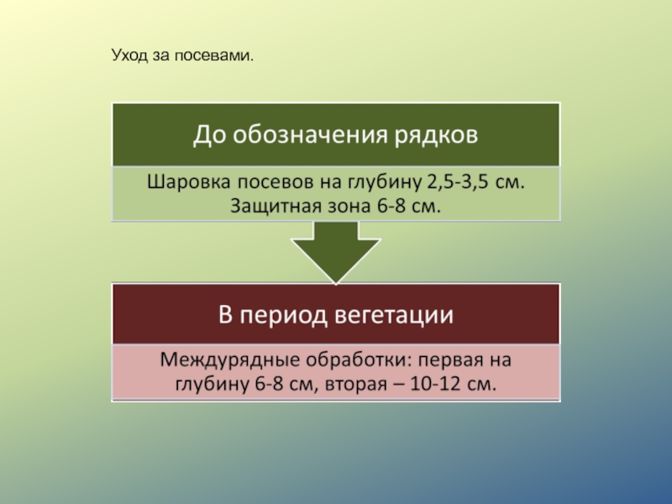

Slide 31
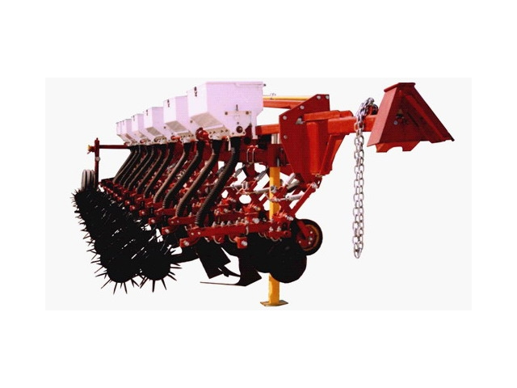
Рыхление почвы (шаровку) осуществляют свекловичными культиваторами (УСМК-5,4Б и др.), оборудованными односторонними плоскорежущими 150-миллиметровыми лапами (бритвами), защитными дисками и ротационными рабочими органами. На каждую секцию культиватора впереди бритв устанавливают одну 150-миллиметровую плоскорежущую лапу на глубину рыхления 3 —4 см.

Slide 32
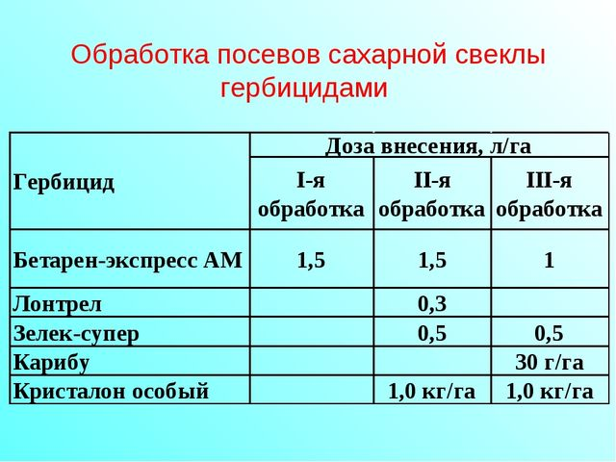

Slide 33
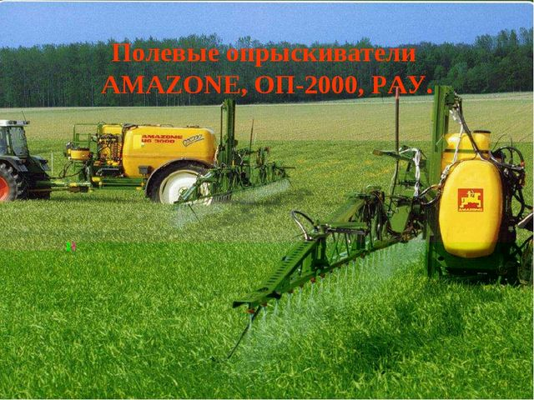

Slide 34
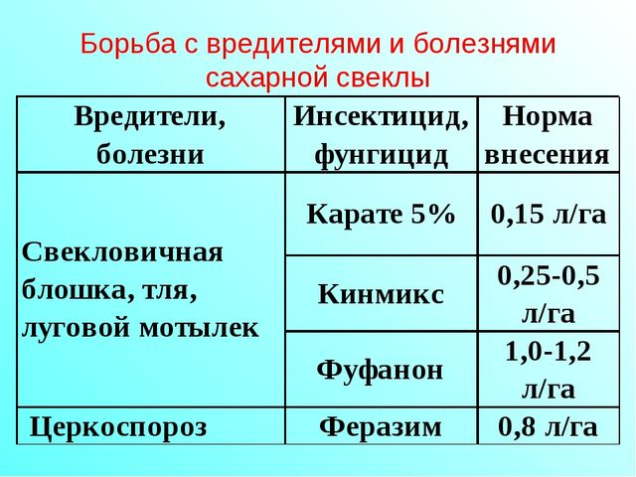

Slide 35
УБОРКА СВЕКЛЫ
ПРИ ПОТОЧНОМ СПОСОБЕ:
Ботву убирают машиной БМ-6, а корнеплоды выкапывают корнеуборочными машинами КС-6 и РКС-6. Корнеплоды и ботву загружают на ходу в транспортные средства, которые доставляют корнеплоды непосредственно на свеклоприемные пункты, а ботву — к месту силосования или скармливания. В качестве транспортных средств чаще всего используют тракторные прицепы в агрегате с тракторами.

Slide 36
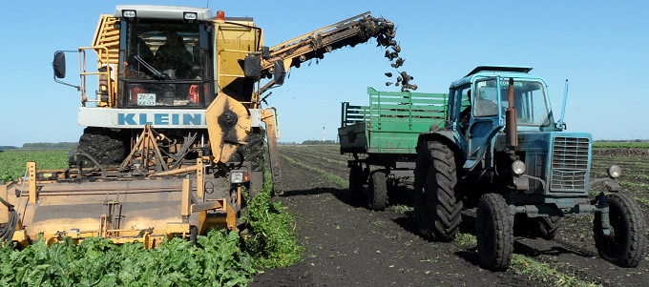

Slide 37
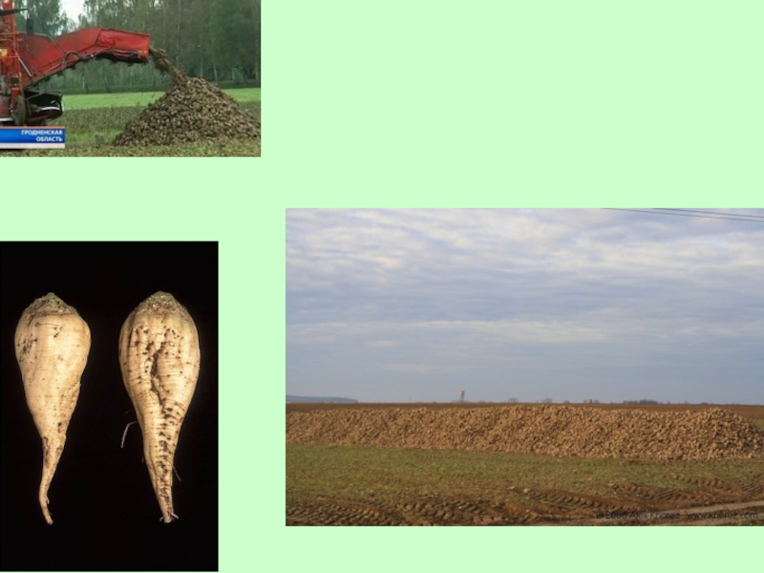

Slide 38
ПРИ ПЕРЕВАЛОЧНОМ СПОСОБЕ:
Корнеплоды от уборочных машин поступают на ходу в тракторные самосвальные прицепы и укладываются во временные кагаты (бурты) в конце или середине поля. Из кагатов корнеплоды грузят в транспортные средства навесным свеклопогрузчиком СНТ-2ДБ или самоходным погрузчиком-очистителем СПС-4,2 и отвозят на свеклоприемный пункт.

Slide 39
ПРИ ПОТОЧНО-ПЕРЕВАЛОЧНОМ СПОСОБЕ:
Часть корнеплодов вывозят непосредственно от уборочной машины на свеклоприемный пункт, а остальные укладывают во временные полевые кагаты на специально приготовленных площадках.
В зависимости от расстояния доставки корнеплодов на приемный пункт целесообразно применять сочетание способов уборки с групповым использованием машин: при расстоянии до 15 км свеклу убирают преимущественно поточным способом и лишь небольшую часть — перевалочным; при расстоянии 16…20 км одну половину площади убирают поточным, а другую — перевалочным способом; при расстоянии более 20 км — преимущественно перевалочным способом.

